Slide 1



TIẾNG VIỆT 1

Slide 2

KiÓm tra bµi cò

Slide 3

në ré cñ s¶
Bµ ru bÐ ngñ.

Slide 4
ca sÜ bã r¹
Chî cã gµ ri, c¸ r«, su su.

Slide 5
sè ba rñ rª
Chî cã c¶ ræ r¸, lä sø.

Slide 6

Häc vÇn
Bµi 22: T t - Tr tr ­ ­

Slide 7
T
t

Slide 8
t
t
«
t«

Slide 9
Tr
tr

Slide 10
tr
tr
e
tre

Slide 11
t
tr
t
tr
e
«
t«
tre

Slide 12
t¸ t¹ tÎ
t¸ t¹ tÎ

Slide 13
trª trß træ
trª trß træ

Slide 14
t¸ t¹ tÎ
trª trß træ

Slide 15
t
tr
t | «
t«
tr | e
tre
t¸ t¹ tÎ trª trß træ

Slide 16
« t« sư­ tö

Slide 17
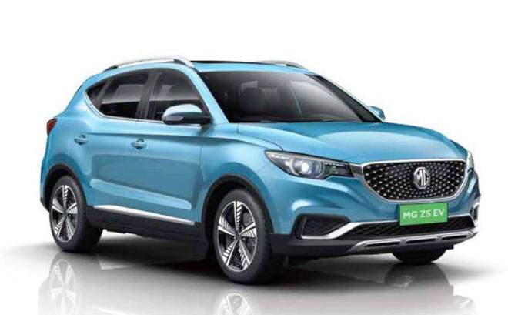
« t«

Slide 18
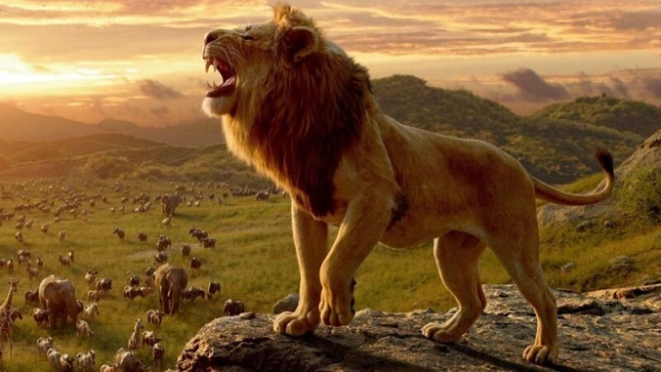
sư­ tö

Slide 19
c¸ trª tre ngµ

Slide 20
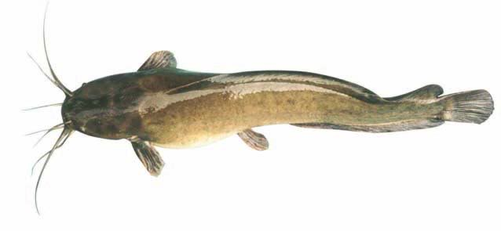
c¸ trª

Slide 21
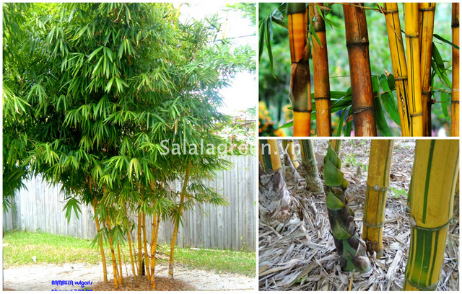
tre ngµ

Slide 22
c¸ trª
tre ngµ
« t«
sư­ tö

Slide 23
« t«
sư tö
c¸ trª
tre ngµ

Slide 24

t
tr
t | «
t«
tr | e
tre
t¸ t¹ tÎ trª trß træ
« t« sư­ tö c¸ trª tre ngµ

Slide 25


Viết bảng

Slide 26
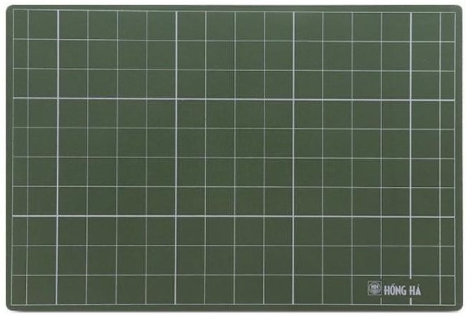
.
.
.
Ǉ

Slide 27
ô
Ǉô

Slide 28
Ǉr

Slide 29
cá
Λ ǘ

Slide 30
Viết vở

Slide 31
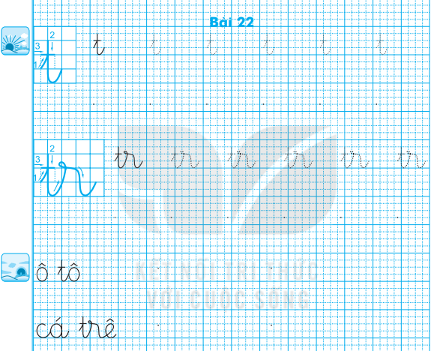
Ǉ Ǉ Ǉ Ǉ Ǉ
Ǉ Ǉ Ǉ Ǉ Ǉ Ǉ
Ǉr Ǉr Ǉr Ǉr Ǉr
Ǉr Ǉr Ǉr Ǉr Ǉr Ǉr
ô
Ǉô
ô
Ǉô
cá
Λǘ
cá
Λǘ

Slide 32

Hµ t¶ hå c¸. Hå to, cã c¸ mÌ, c¸ trª, c¸ r«.

Slide 33
t
tr
t | «
t«
tr | e
tre
t¸ t¹ tÎ trª trß træ
« t« sư­ tö c¸ trª tre ngµ
Hµ t¶ hå c¸. Hå to, cã c¸ mÌ, c¸ trª, c¸ r«.

